Slide 1
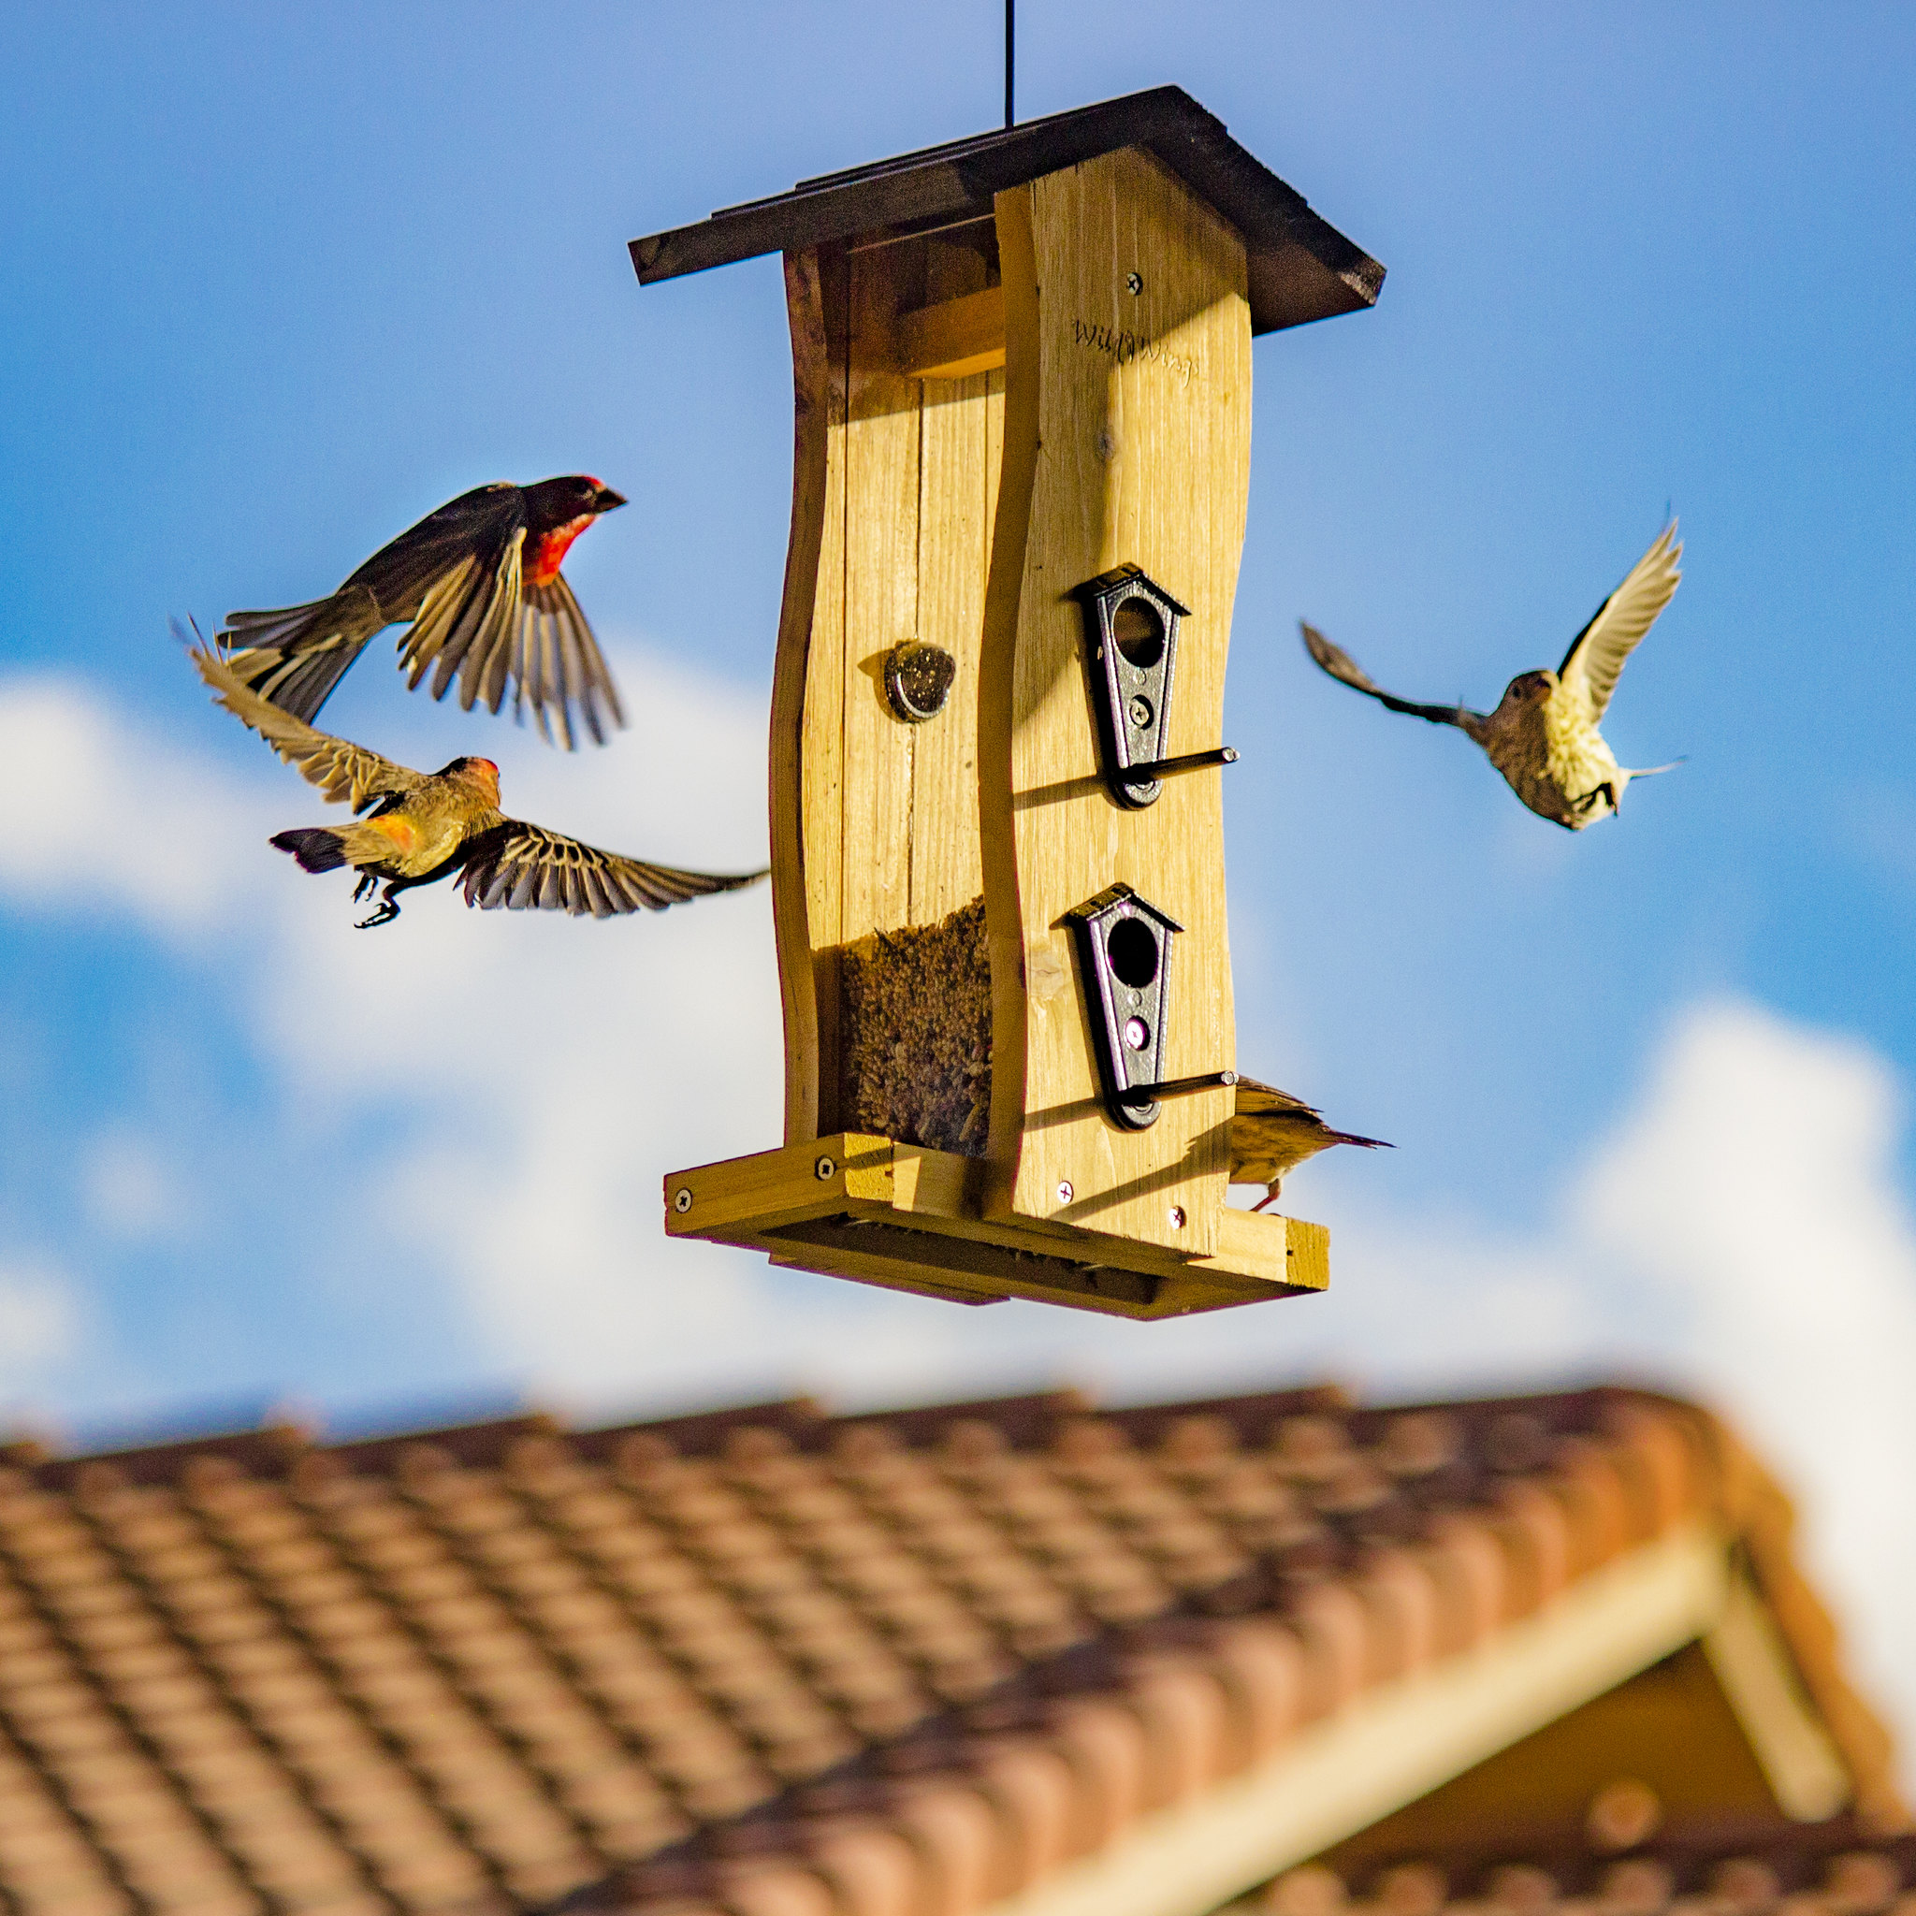
Nome da escola: EB1 de Côja
Concelho de Arganil
Nome vulgar : Rabirruivo
Foto da espécie
Nome científico : Phoenicurus Ochrurus
Estatuto de conservação : Pouco preocupante
Alimentação : sementes, insetos.
Distribuição Geográfica : todo o território nacional
Ameaças/curiosidades: Parece que treme.
Foto da espécie

